Slide 1
“Дарабоз”
Интеллектуалды сайысы

Slide 2
Мақсаты:
Білімділік: оқушылардың ойлау қабілетін, ой ұшқырлығын, оқуға ынтасын арттыру;
Дамытушылық: іздемпаздылық, ұйымдастырушылық қабілетін дамыту;
Тәрбиелік: оқушыларды ұйымшылдыққа, жаратылыстану пәндеріне қызығушылыққа, жауапкершілікке, өзін-өзі тәрбиелеуге тәрбиелеу;

Slide 3
Кезеңдері:
Топтың өзін таныстыруы;
Полиглот
Миға шабуыл
Ғажайып жетілік
4 бейне 1 сөз
Кім жылдам?

Slide 4
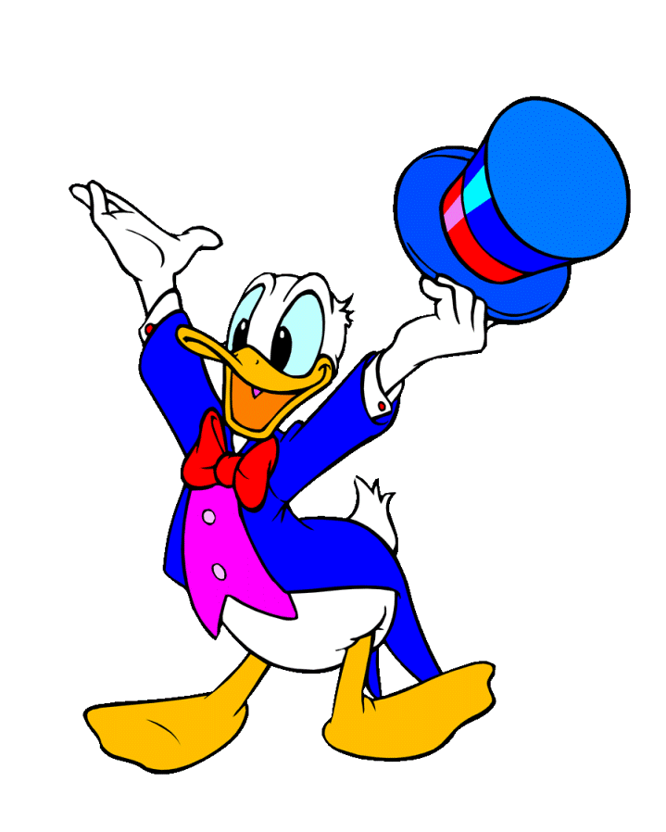
Полиглот
Бұл кезеңде оқушыларға жұмбақтар қойылады. Жауаптарын 3 тілде айту.(жартылай жауапқа-1 ұпай,толық жауап-2 ұпай)

Slide 5

Миға шабуыл
Бұл кезеңде оқушыларға flash бағдарламасы арқылы жасалған тест ұсыналады. ( әр сұраққа 1 ұпай)

Slide 6

Ғажайып жетілік
Бұл кезеңде әр ұяшықта жаратылыстану бағыты бойынша сұрақтар берілген. (10,20,30,40 ұпай)

Slide 7
40
40
40
40
30
30
30
30
20
20
20
20
10
10
10
10

Slide 8
Компьютер жады нешеге бөлінеді және қандай?
2- ге (сыртқы және ішкі)

Slide 9
Егер бұл пернені бір рет басса бас әріптер енгізіледі?
CapsLk

Slide 10
Ақпаратты белгілі бір алфавит арқылы құпиялап жазу
кодтау

Slide 11
Графикалық бағдарлама бұл құрылғысыз жұмыс істей алмайды.
тышқан

Slide 12
Дербес компьютердің негізгі тақташасы?
Аналық тақша

Slide 13
Ақпарат сөзі қай тілден енген?
латын

Slide 14
1 килобайтта қанша байт бар?
1024 байт

Slide 15
Алманың жартысы неге ұқсайды?
Алманың жартысына

Slide 16
3 түйеқұс ұшып келе жатты. Аңшы оның бірін атып алды. Олардың қаншасы қалды?
Түйеқұс ұшпайды

Slide 17
Отбасында жеті қыз және әрқайысының бір інісі бар. Отбасында неше бала бар?
8

Slide 18
Монитор мен көздің ара қашықтығы қанша болу керек?
60-70 см

Slide 19
Қандай сан балықтың қозғалысын білдіреді?
жүз

Slide 20
Қай санды қоссақта сол санның өзі шығады?
0

Slide 21
120 минутта 3 сағат бар.
Жоқ, 2 сағат

Slide 22
Алгоритмнің неше түрі бар?
3 түрі бар

Slide 23
1 Байтта неше бит бар?
8 бит

Slide 24
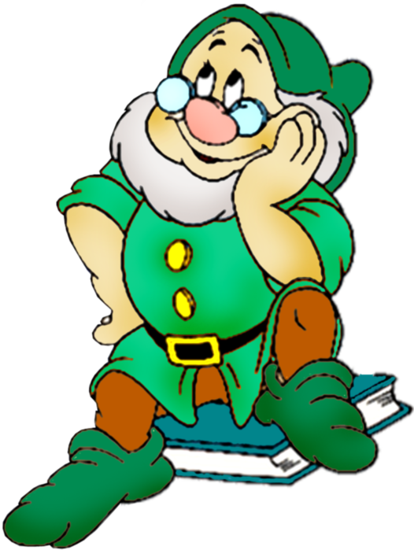
4 бейне 1 сөз
Бұл кезеңде 4 суреттен 1 сөз шығару керек. (10 ұпай)

Slide 25
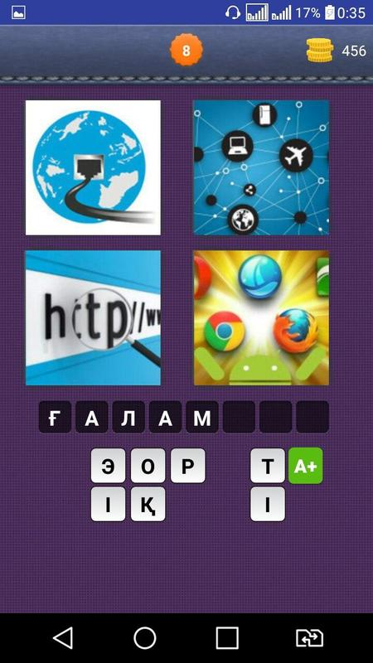
ғ | а | л | а | м | т | о | р

Slide 26
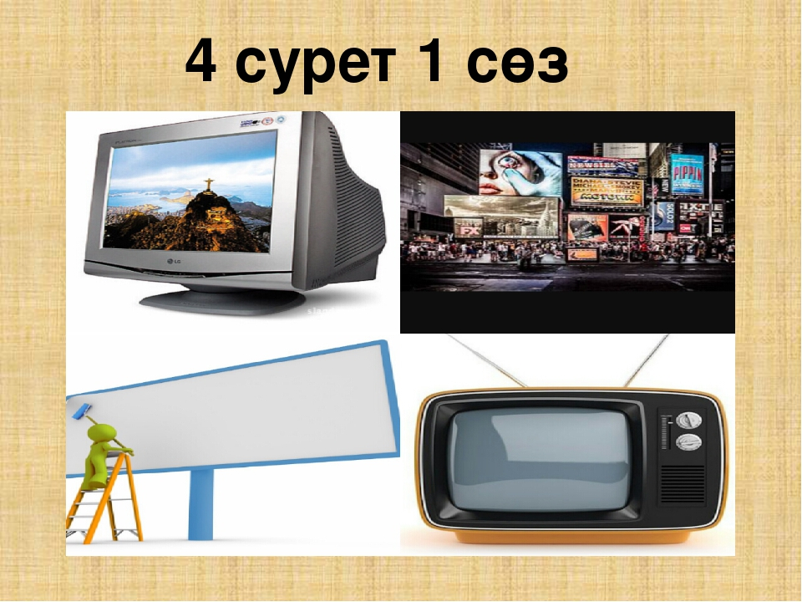
э | к | р | а | н

Slide 27
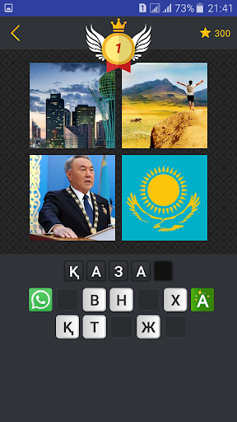
қ | а | з | а | қ

Slide 28
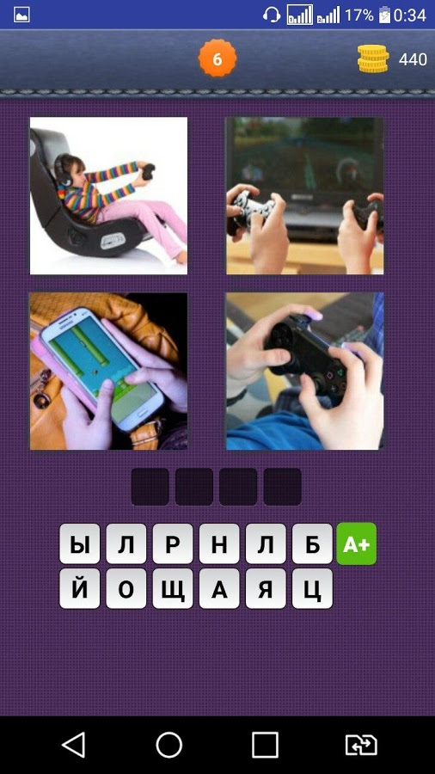
о | й | ы | н

Slide 29
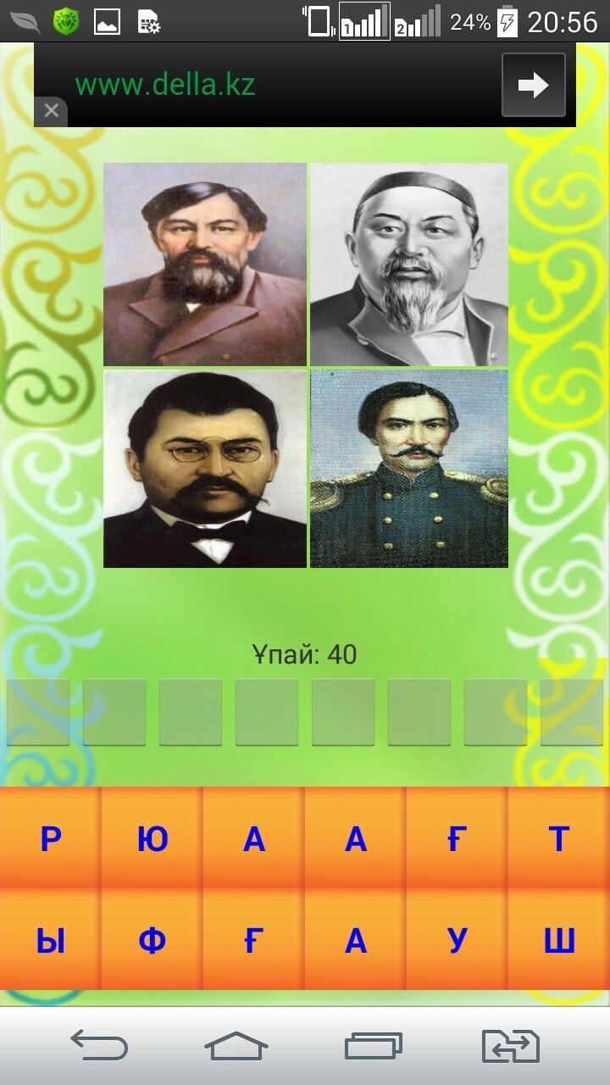
а | ғ | а | р | т | у | ш | ы

Slide 30
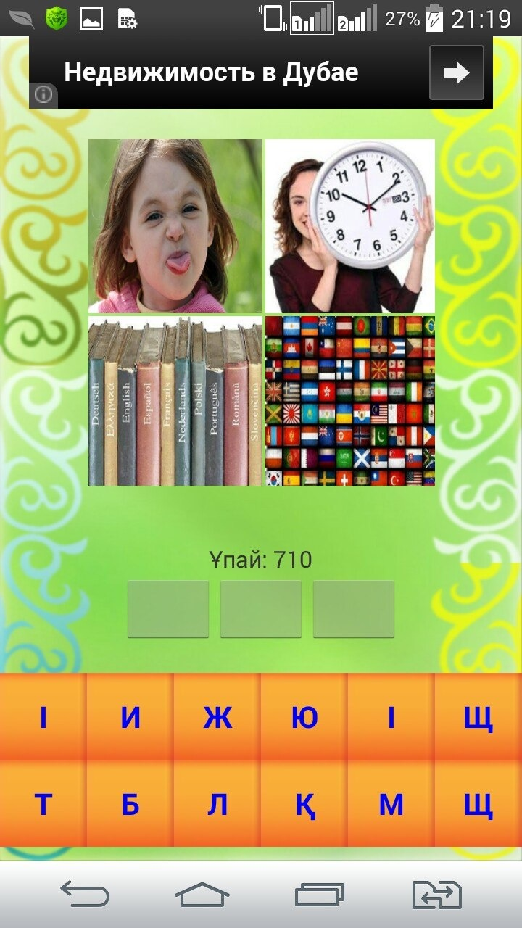
т | і | л

Slide 31
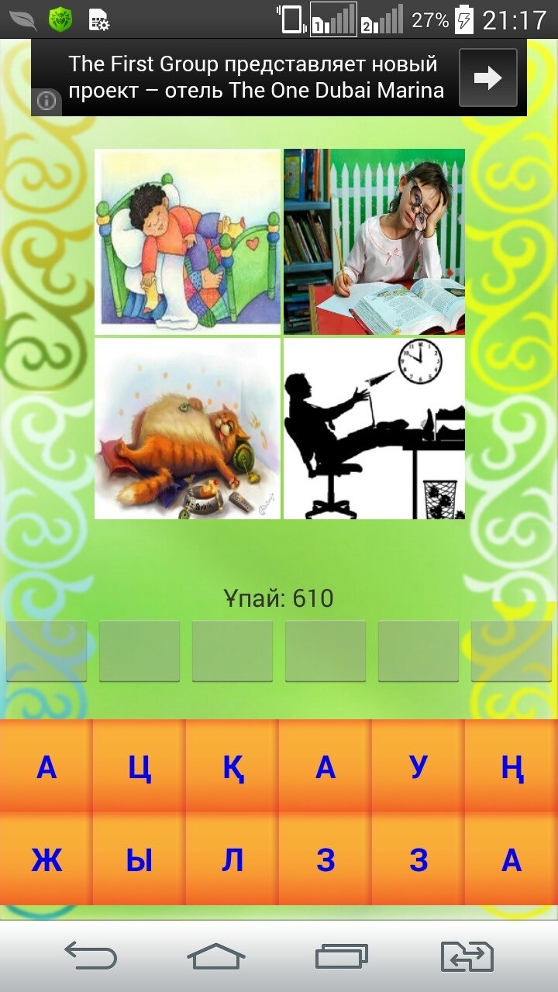
ж | а | л | қ | а | у

Slide 32
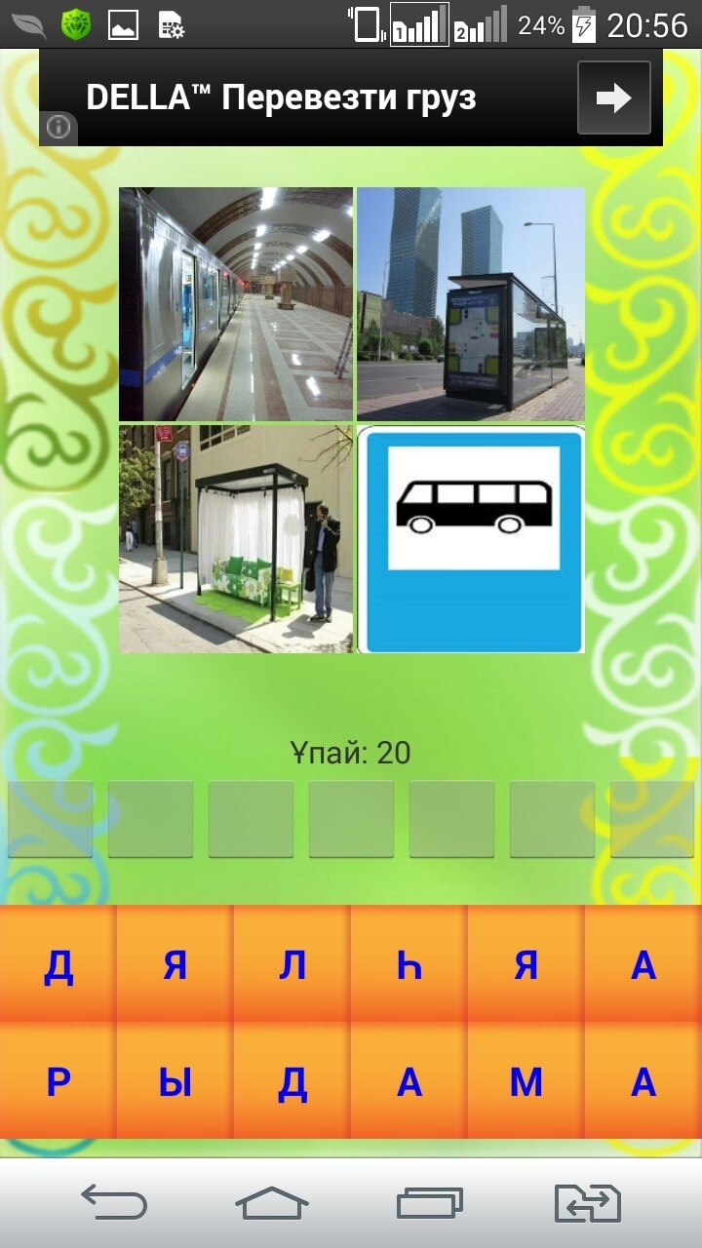
а | я | л | д | а | м | а

Slide 33

Кім жылдам?
берілген торкөздердегі әріптерден көрсетілген жасырын сөздерді табу керек.(капитандар )

Slide 34

М | Т | П | Л | О | Т | Т | Н | О | М
И | Ы | П | Р | Р | Т | Е | И | Д | Е
К | Ш | Н | И | Е | Е | Р | О | М | М
Р | Қ | А | Н | Т | Р | Н | Н | И | Т
О | Н | Т | С | Ө | З | Е | Т | Р | О
П | А | И | Б | А | Й | Т | Т | Е | З
Р | М | В | П | И | К | М | Е | Р | Е
О | Ә | И | А | Р | С | О | Ұ | А | Ф
Ц | Т | Р | И | Х | Е | Д | Я | Й | Л
Е | І | У | В | Ж | Л | И | Я | И | Ц
С | Н | С | Д | А | Ь | Ф | И | К | А
С | О | Р | А | Б | О | Н | Е | Н | Т

Slide 35
Жасырылған сөздер:
Микропроцессор, тышқан, мәтін, плоттер, принтер, сөз, байт, пиксель, архив, жад, абонент, модификация, ұя, файл, терезе, монитор,модем

